Slide 1
Vida saludable.
Asignatura:
Educación Física y Salud.
Curso:
7° Básico.
Profesora:
Ámbar Fredes.

Slide 2
Objetivos:
Conocer los beneficios de la vida saludable y efectos de los malos hábitos.
Desarrollar la resistencia cardiovascular, la fuerza muscular, la velocidad y la flexibilidad para alcanzar una condición física saludable.
Contenido:
Vida saludable
Acondicionamiento físico.

Slide 3
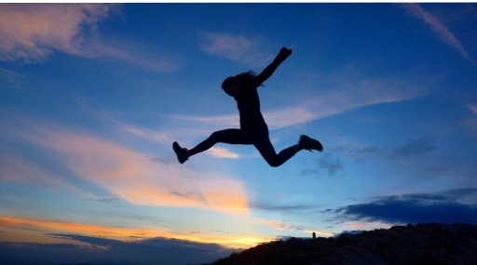
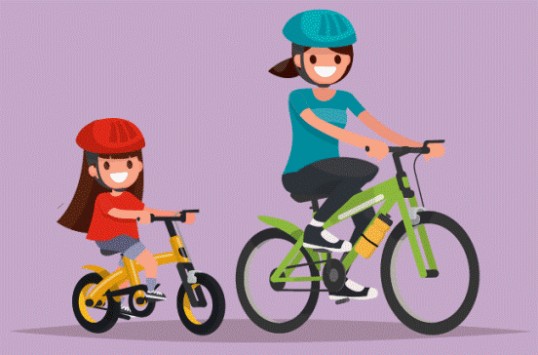
Vida saludable.
Se entiende por vida saludable a aquella forma de vida en la cual la persona mantiene un armónico equilibrio en su dieta alimentaria, actividad física, intelectual, recreación, descanso, higiene y paz espiritual.

Slide 4
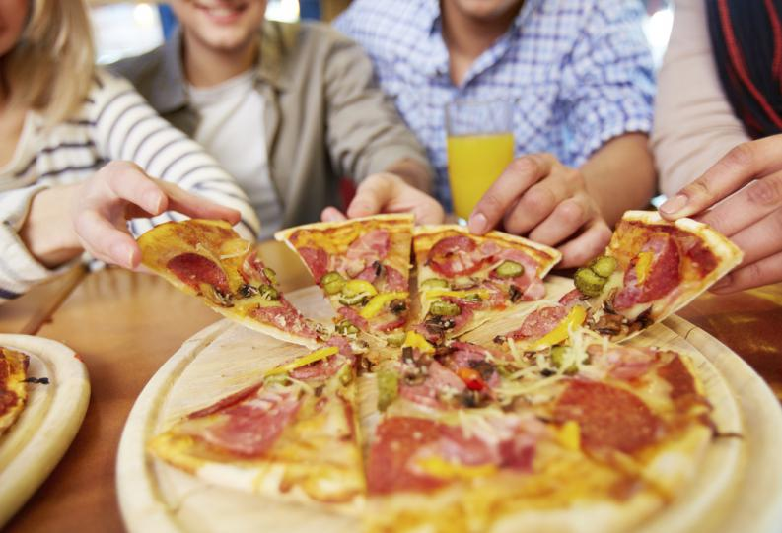
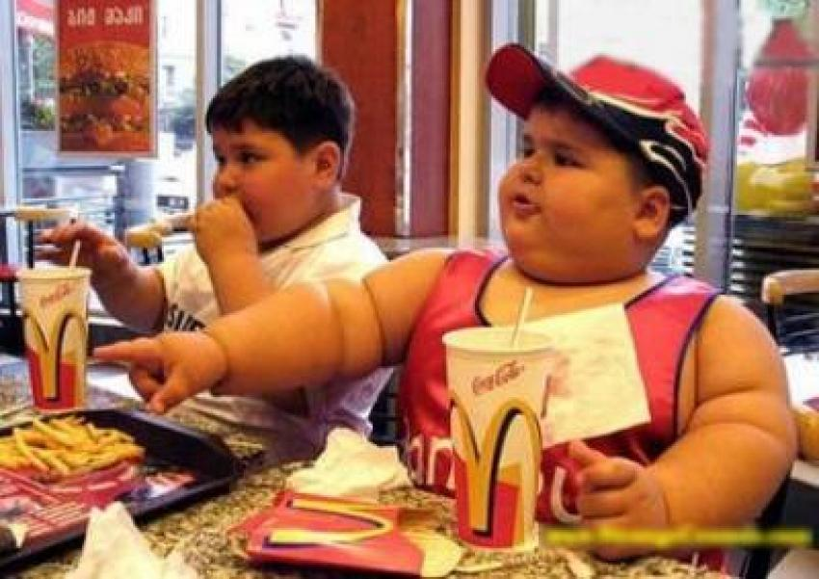
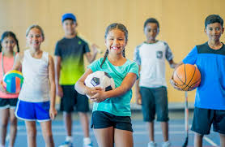
¿Qué diferencias podemos observar?
V/S

Slide 5
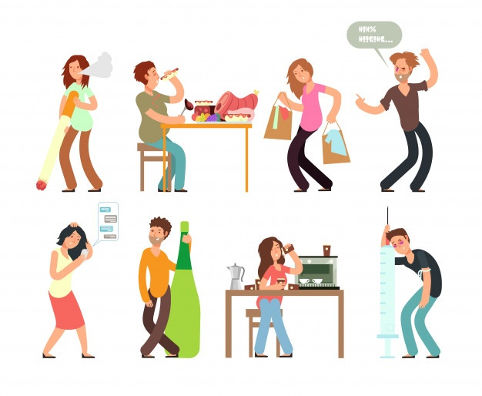
Malos Hábitos.
No alimentarse adecuadamente.
No realizar actividad física.
Dormir poco (menos de 8 horas).
Estrés constante.
Poca higiene personal.
Vicios: Fumar, alcohol, drogas.
Muchas horas de uso de pantalla.

Slide 6
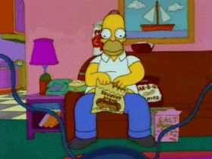
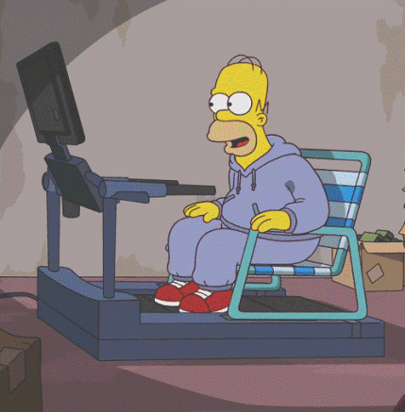
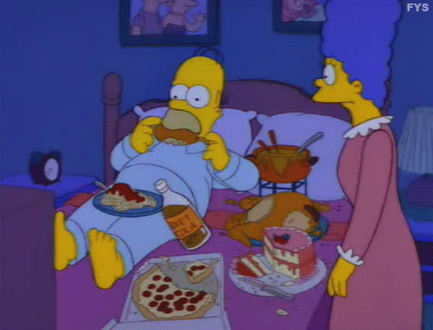
Efectos de una vida con malos hábitos.
Trastornos alimenticios
Dolor articular y muscular
Baja autoestima
Diabetes
Trastornos de estados de ánimo
Problemas al corazón.

Slide 7
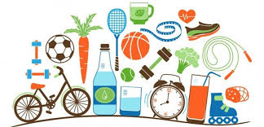
.Hábitos saludables.
Evitar sustancias que dañen tu cuerpo.
Comer alimentos naturales y saludables.
Respetar horarios de sueño.
Realizar ejercicio física regularmente.
Beber agua.
Realizar actividades recreativas.

Slide 9
Reflexión grupal… ¿Cómo son tus hábitos en casa?

Slide 10
Entrenamiento.
Busca un espacio libre en tu casa.
Utiliza ropa cómoda para trabajar.
Sigue las instrucciones de la profesora.

Slide 11
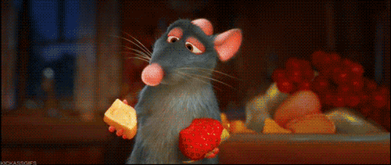
Actividad saludable en casa
A cocinar con chefcito…

Slide 12
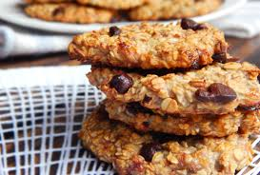
Receta saludable: Galletas de avena.
Indicaciones:
Debes cocinar bajo la supervisión y ayuda de un
adulto (padres, abuelos, tíos, etc).
Ingredientes:
190 grs de avena
2 unidades de plátanos.
100 gr de chispas de chocolate.
2 cucharadas de miel (opcional)

Slide 13
Instrucciones de cocina
Nombre video: GALLETAS DE AVENA, PLÁTANO Y CHOCOLATE | Receta saludable | Mi tarta preferida
Link: https://www.youtube.com/watch?v=cXkeehrWuY0

